Slide 1
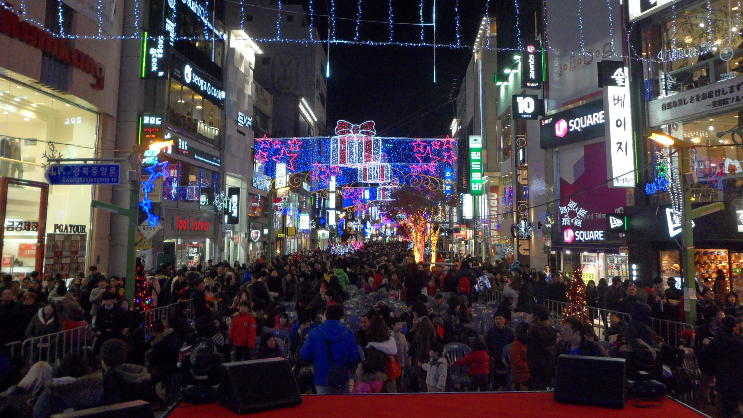
Notes:
연말입니다! 모임 많습니다!

Slide 2
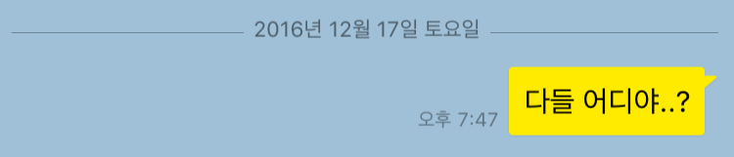
바람직한 모임 문화를 위한 위치 공유 서비스

Slide 3
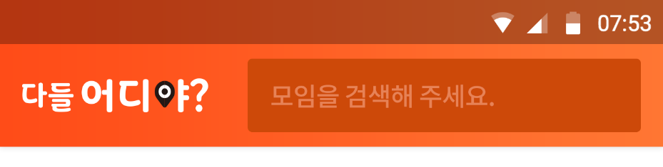
이야기의 흐름
ㅁ
ㅁ
ㅁ
>
>
문제가 뭐지?
뭘로 해결하지?
어떻게 해결하지?

Slide 4
시간 낭비 = 국가적 손해
문제 발견 : 경제적 가치
가장 모임이 활발할 것으로 추정되는 20~60대 중
딱 50%가, 일주일에 2번씩 모임을 한다고 하면
딱 10분씩만 늦더라도
303,003,880분 = 57년!
한 사람의 일생을 지각 때문에 날리고 있습니다!
출처 : 인구총조사, 통계청(2015)

Slide 5
이 분위기는 어쩔 건데. . . .
문제 발견 : 비경제적 가치
일찍 온 사람은 땅만 보고
늦게 온 사람은 눈치 보고
죄 없는 주최자는 시계만 보고
“하… 언제 시작해…”

Slide 6

그렇다면 왜 늦는가?
문제의 원인 추적
다들 늦을
거야^^
딱 맞게 나가야지
스스로는 안된다!!!
조금만 더..
옷 뭐입지?
침대,.
좋당....
화장은 하고 가야지
빨리 가야
되는데..
어제 늦게
잤어ㅜ
출처 : ‘예배시간에 지각하게 되는 이유는?’(N=1,785), 갓피플닷컴(2005)

Slide 7
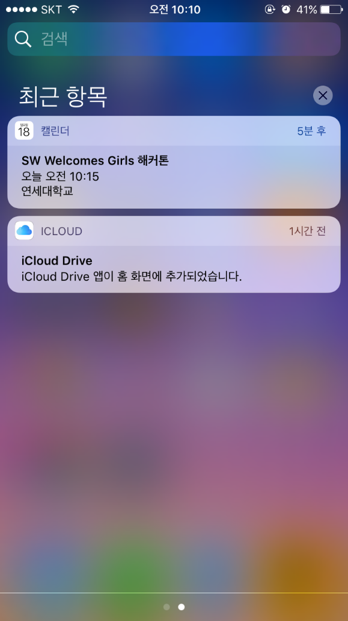
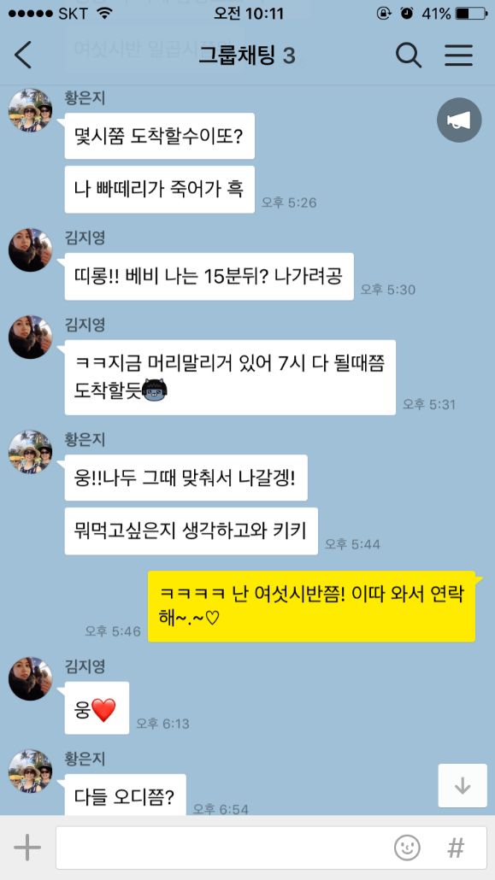
모임 전에 알림 주는 서비스, 있긴 있다!
기존 시장/제품과의 비교
기계도 알려주고
사람도 알려주고

Slide 8
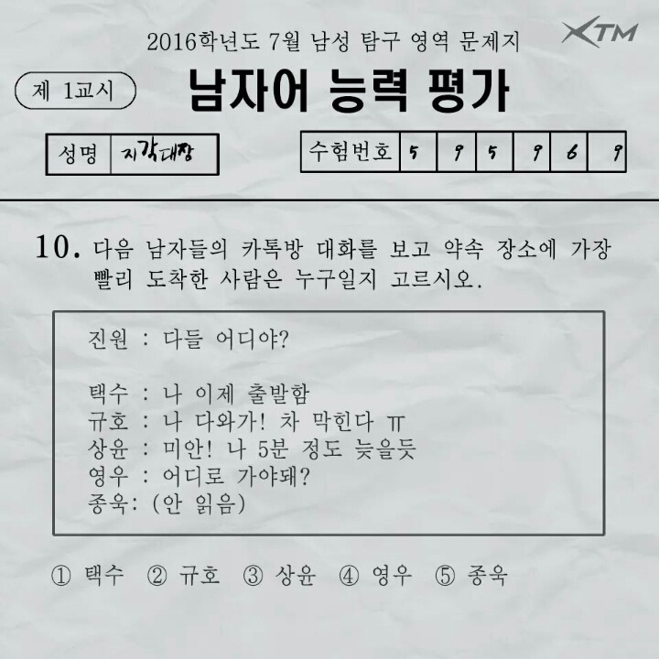
실제로 오고 있는지, 알 수가 없다ㅜㅜ
기존 시장/제품의 한계

Slide 9
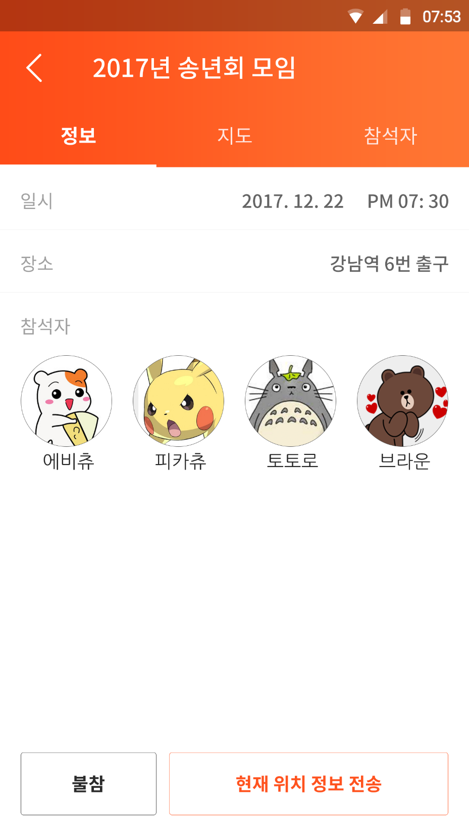
모임 때문에 난처했던 당신!
해결하고자 하는 고객/대상
ㅁ
ㅁ
모임 개최자도
추운 데서 떨다가
분노한 당신도
10분 때문에 애교를 짜내야 했던 당신도

Slide 10
모두가 늦지 않도록 시작 전 위치를 공유하자!
제공할 상품/서비스 : 핵심 기능
- DEMO 서비스 시연 -

Slide 11
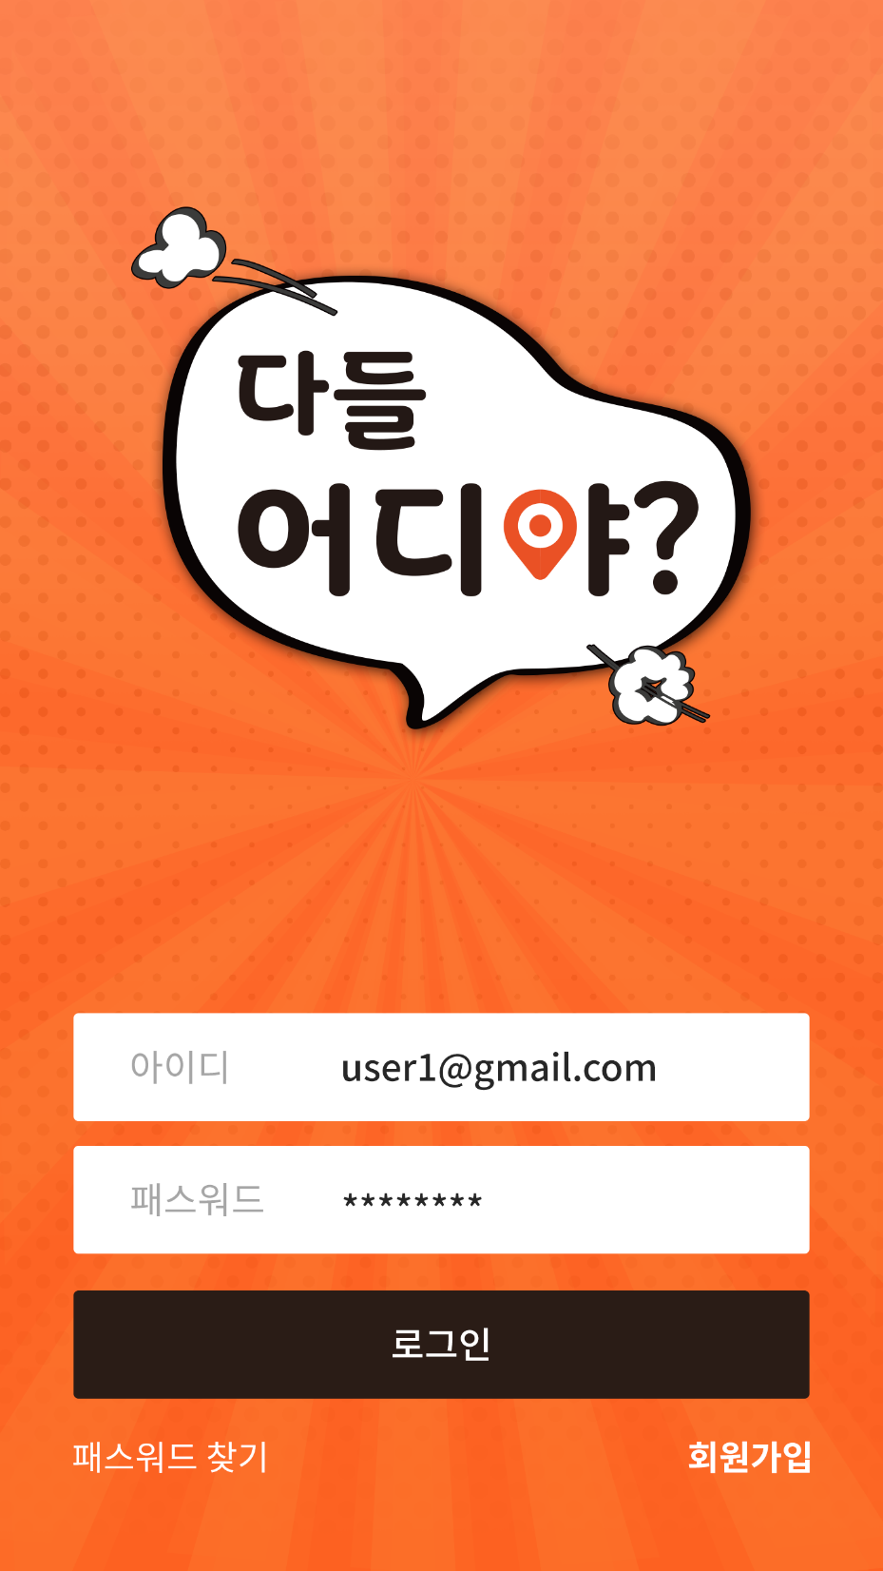
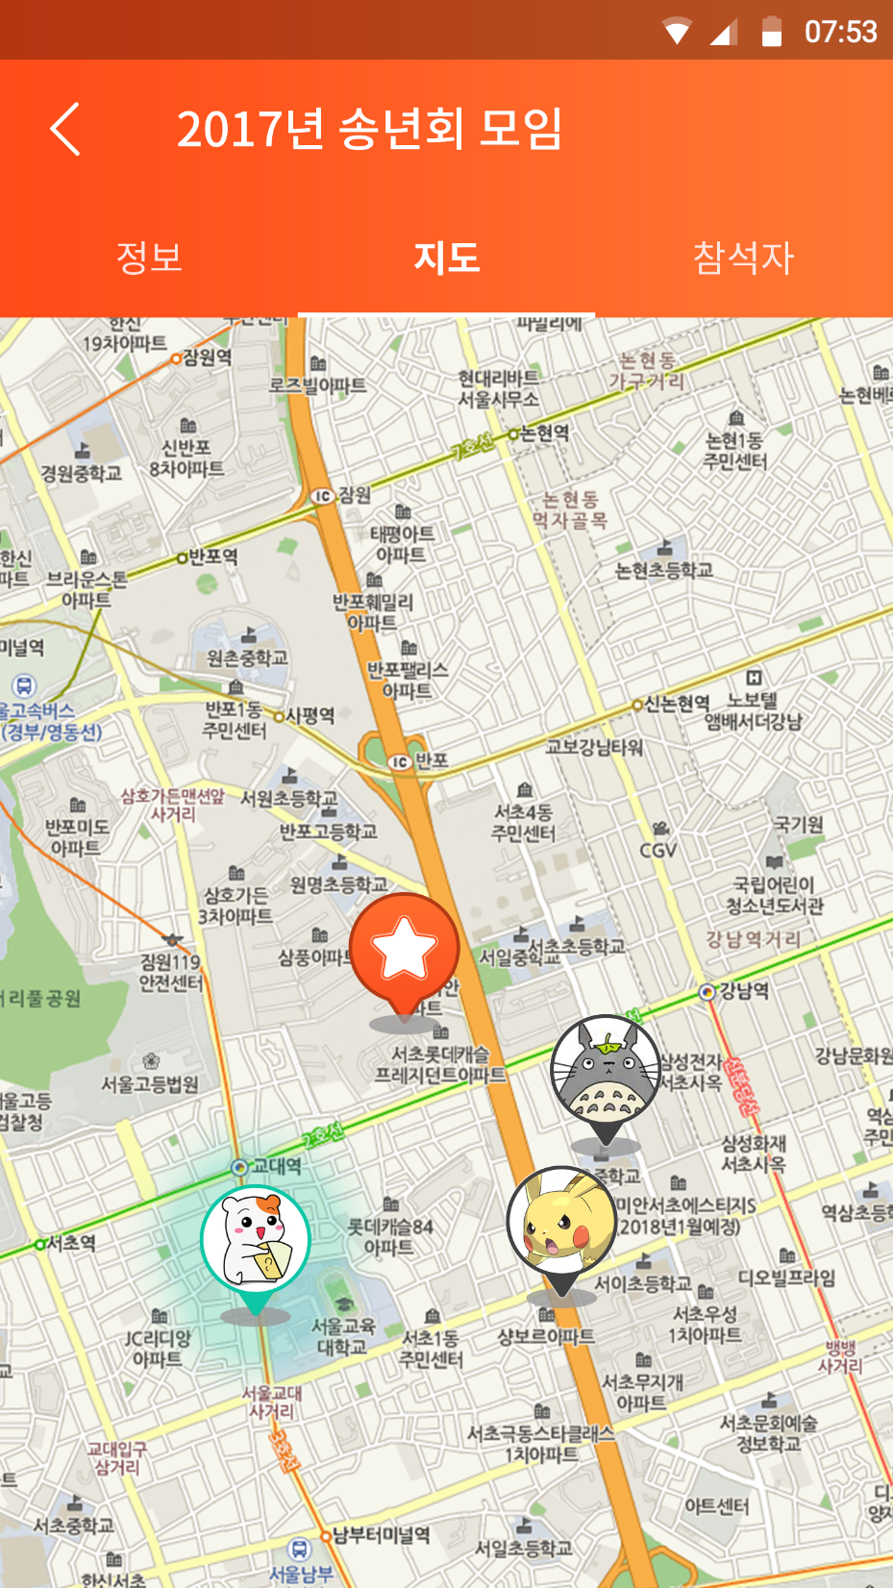
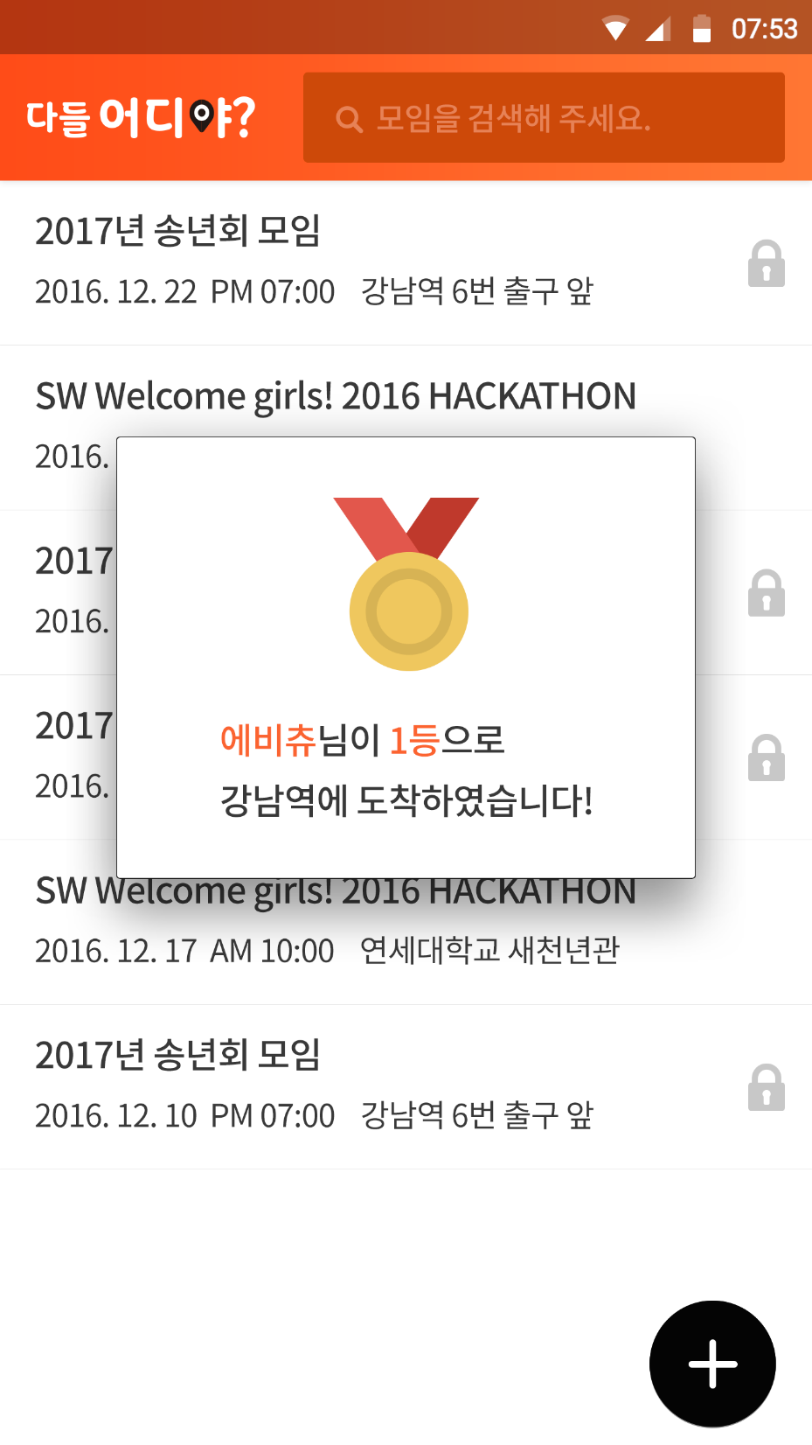
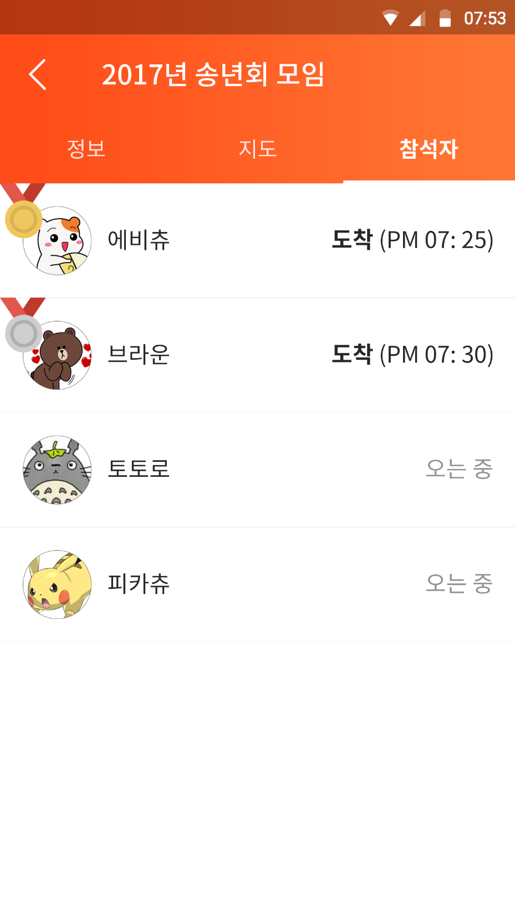
“늦지 않는다” > “일찍 온다”의 발상 전환
사용자 경험 : 친숙하고 재미있는 UI
Notes:
결승선!!!

Slide 12
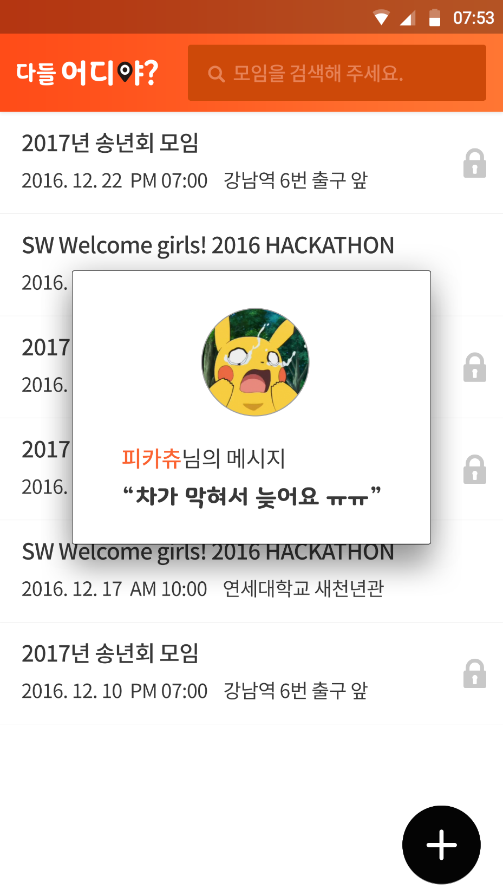
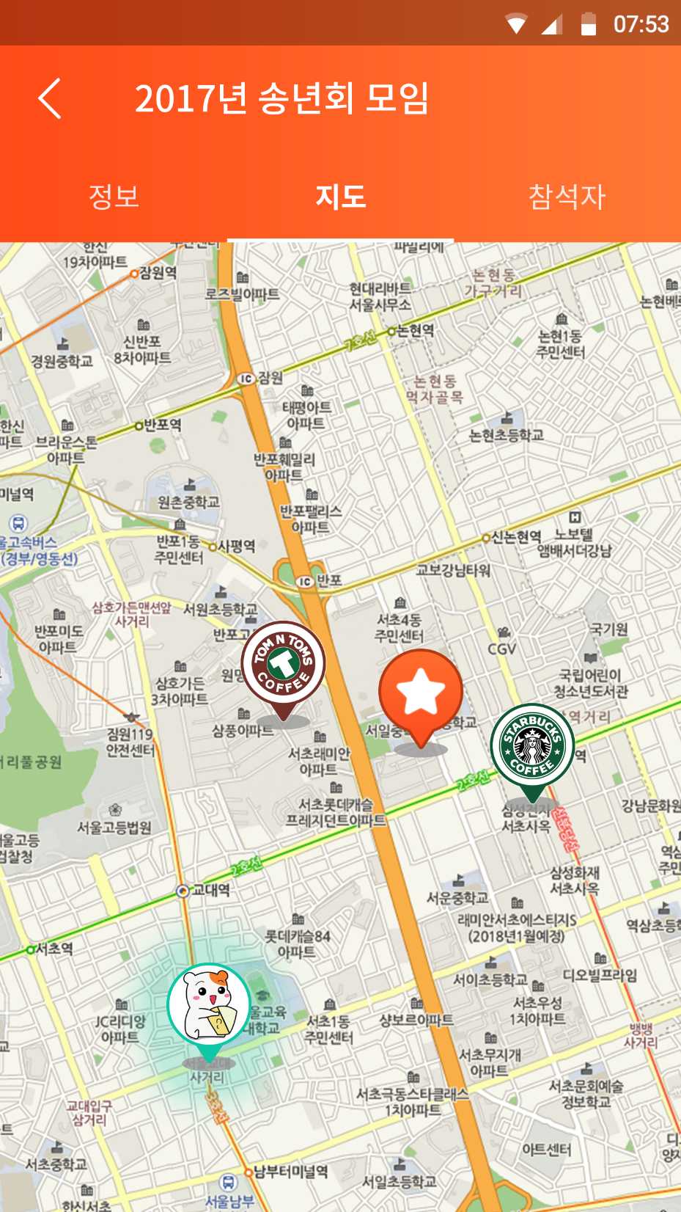

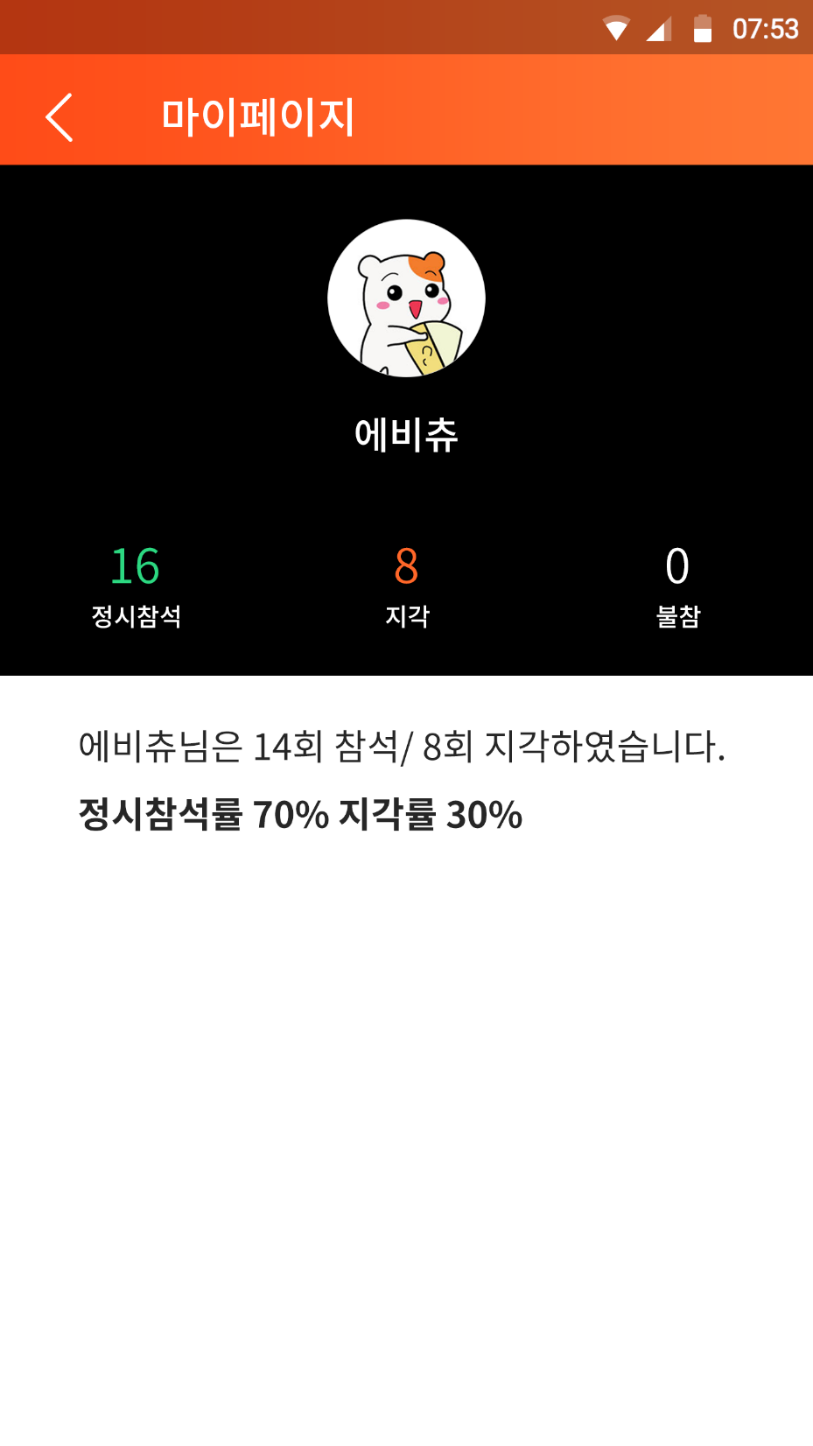
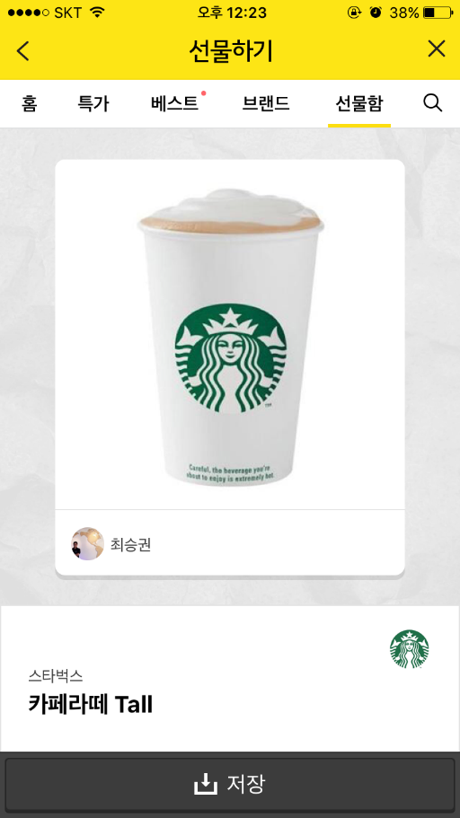
늦게 온 사람은 덜 미안하게, 일찍 온 사람은 춥지 않게!
제공할 상품/서비스 : 부가 기능
들어가 있을 까페정보 제공
늦은 사람이 기프티콘 쏘기
지각 전적 공개
자수해서 광명 찾기

Slide 13
모임을 제 시간에, 원활하게 진행할 수 있도록!
고객/대상에게 제공할 가치
ㅁ
ㅁ
참석자 위치 정보를 보고
대략의 모임 시작 시간 설정 가능
자투리 시간 활용 가능
경각심(!)

Slide 14
강제성이 있는 모임부터 단계별로 접근!
마케팅 : 단계별 사용자 유입 방안
ㅁ
ㅁ
ㅁ
항상 늦는 사람
+ 기다리는 사람
정해져 있는 사모임
공개 모임
(포럼, 워크샵 등)
스터디
각 대학 스터디 구인 게시판,
스터디서치, 소모임 등
스터디 플랫폼을 통한 홍보
기존 SNS 연동
진입장벽 낮추기
온오프믹스, 집밥 등
모임 플랫폼과의 연계
Notes:
Buyer != user
공개 모임

Slide 15
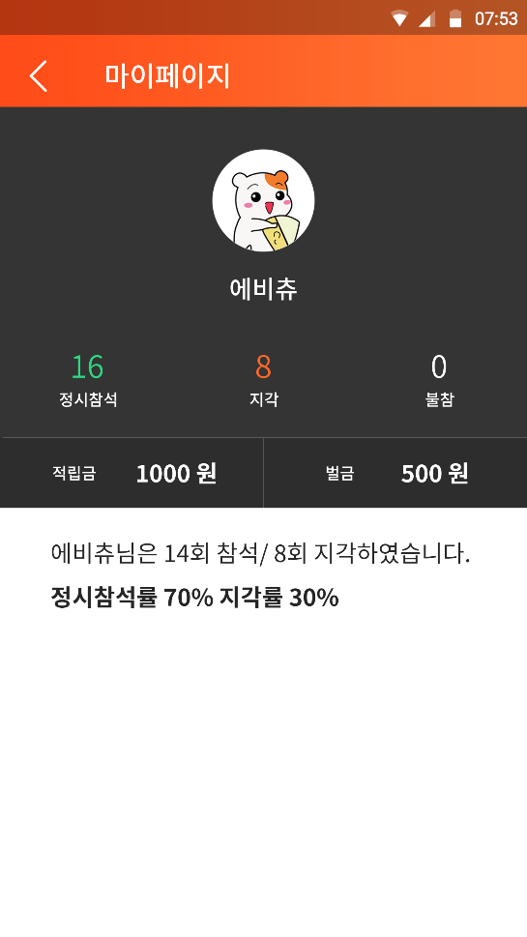
부가 기능을 통한 수익 창출
비즈니스 모델
벌금 제도에 이용할
적립금 활용
‘노브랜드’ 까페 연계
(쿠폰 제공 등)

Slide 16

감사합니다 ☺
모두가 일찍 오는 그날까지 !

Slide 17
팀원 소개
해커톤에 참여한 팀원 소개, 주요 역할 등
개발자 : 채상아, 손아진, 박유진
디자이너 : 송민경
기획자(와 지원) : 임은경

Slide 18
“SW Welcomes Girls 2016 Hackathon 을 말하다”
본 행사에 참여하면서 좋았던 점, 개선했으면 하는 점, 다음 대회에 바라는 점
좋았던 점 :
- 여자들끼리 해서 그런지, 화목한 분위기 가운데서 협업할 수 있어서 좋았어요.
- 간식도 많이 주시고 식사도 챙겨주셔서 집중할 수 있었어요.
개선했으면 하는 점 :
- 주말이라 그런지 화장실 청소가 안 되어 있어요^_ㅠ
- 팀별로 공간을 분리해주면 좋을 것 같아요.
다음 대회에 바라는 점 :
- 아침도 줬으면 좋겠어요.

